Slide 1


离散数学
Discrete Mathematics
计算机学院
吴亦奇 wuyq@cug.edu.cn

Slide 2
Set & Relation
集合与关系
Set & Relation

Slide 3
Set & Relation
设R₁,R₂⊆A×A都具有某种性质
 | 自反 | 反自反 | 对称 | 反对称 | 传递
R₁⁻¹, R₂⁻¹ | √ | √ | √ | √ | √
R₁∪R₂ | √ | √ | √
R₁∩R₂ | √ | √ | √ | √ | √
R₁oR₂ , R₂oR₁ | √
R₁-R₂ , R₂-R₁ |  | √ | √ | √
R₁’, R₂’ |  |  | √

Slide 4
Relation
关系的闭包
自反闭包：设R为集合A上的二元关系，如果A上的二元关系R’满足
（1）R’是自反的;
（2）R ⊆ R';
（3）若A上的二元关系R’’也满足（1）（2），则R’ ⊆R’’.
称R’为R的自反闭包，记为r（R）
设R⊆A×A，最小的包含R的自反关系称为R的自反闭包，记为r(R)。
对称闭包 s(R) 传递闭包 t(R)

Slide 5
Relation
R的自反闭包r(R)是A上的关系，且满足以下3个条件：
(1)包含R；
(2)自反性；
(3)最小性。
对称闭包s(R)满足3个条件:
(1)包含R；
(2)对称性；
(3)最小性.
传递闭包t (R) 满足3个条件:
(1)包含R；
(2)传递性；
(3)最小性.

Slide 6
Relation
设R⊆A×A且A≠∅,则
(1) R自反 ⇔ r( R ) = R;
(2) R对称 ⇔ s( R ) = R;
(3) R传递 ⇔ t( R ) = R.

Slide 7
Relation
利用关系图求关系R闭包的方法：
（1）检查R的关系图，在没有自环的结点处加上自环，可得r(R)的关系图；
（2）检查R的关系图，将每条单向边全部改成双向边，可得s(R)的关系图；
（3）检查R的关系图，从每个结点出发，找到其终点，如果该结点到其终点没有边相连，就加上此边，可得t(R)的关系图。

Slide 8
Relation
设R是集合A上的二元关系，则：
（1）r(R)＝R∪I_{A}
（2）s(R)＝R∪R⁻¹
（3）t(R)＝ ，若|A|＝n，则t(R)＝

Slide 9
Specific Relations
特殊关系
Specific Relations

Slide 10
Specific Relations
等价关系
等价关系(equivalence relation)
设二元关系R⊆ A×A。这里A是非空的集合。
R是A上的等价关系⇔R是自反的、对称的、传递的。
dom R = ran R = A

Slide 11
Specific Relations
设A是一个非空集合，π是满足下列条件的集合。
（1）π中元素是A的非空子集。
（2）A中任一元素至少属于π中一个元素，即π中各元素之并等于A。
则称π为A的一个覆盖，如果π还满足条件：
（3）π中元素互不相交。
则称π为A的一个分划，π中每一个元素叫A的一个分划块。
A={0,1,2,3,4}，π₁={{0,1}, {1,2}, {2,3,4}}，π₂₌{{0,1}, {2,3}, {4}}

Slide 12
Specific Relations
等价类
设R是非空集合A上的等价关系。对任何元素a∈A，由a生成的(或者说是由a诱导出的)关于R的等价类定义为
{b :b∈A∧<a,b> ∈R}
记为[a] _{R.} (显然有[a] _{R} ⊆ A) 。同时称a为等价类[a] _{R}的代表元（生成元）。
示例 设A={a,b,c,d,e}，A上的关系
R={<a,a>,<a,b>,<b,a>,<b,b>,<c,c>,<d,d>,<d,e>,<e,d>,<e,e>}，
确定由集合A中的元素产生的等价类。

Slide 13
Specific Relations
设R是集合A上的等价关系，对于a,b ∈A，有<a,b>∈R，当且仅当[a]_{R}=[b] _{R}
设[a]_{R}=[b] _{R}
b ∈[b] _{R}
b ∈[a] _{R}
<a,b> ∈ R
设<a,b> ∈ R
c ∈[a] _{R}
<a,c> ∈ R
<a,b> ∈ R
<b,a> ∈ R
<b,c> ∈ R
c ∈[b] _{R}

Slide 14
Specific Relations
[x]_{R}≠∅
¬xRy ⇒ [x]_{R}∩[y]_{R}=∅
U{ [x]_{R} | x∈A } =A.
等价关系的实质是将集合A中的元素进行分类。

Slide 15
Specific Relations
示例 设 A={1,2,3,4,5,8}, 求
R₃ = { <x,y> | x,y∈A ∧ x≡y(mod 3) }的等价类, 画出R₃的关系图.
解:
[1]=[4]={1,4},
[2]=[5]=[8]={2,5,8},
[3]={3}.
4
8
3
1
2
5

Slide 16
Specific Relations
商集
设R是非空集合A上的等价关系。定义集合
Π _{R} = {[a] _{R} : a∈A}
为集合A关于等价关系R的商集。
记为A/ R 。称A/ R中元素的个数为R的秩。
(注意：应去掉重复的类！)

Slide 17
Specific Relations
示例 设A={a₁,a₂,…,a_{n}}, I_{A}, U_{A},
R_{ij}=I_{A}∪{<a_{i},a_{j}>,<a_{j},a_{i}>}
都是A上等价关系, 求对应的商集, 其中a_{i},a_{j}∈A, i≠j.
解: A/I_{A}={ {a₁}, {a₂},…, {a_{n} } }
A/U_{A}={ {a₁,a₂,…,a_{n} } }
A/R_{ij}= A/I_{A}∪{{a_{i},a_{j}}} - {{a_{i}},{a_{j}}}.

Slide 18
Specific Relations
•由等价关系可以产生一个分划，由分划可以产生一个等价关系；
•分划与等价关系是一一对应的。即每个分划对应一个等价关系，且每个等价关系对应一个分划。

Slide 19
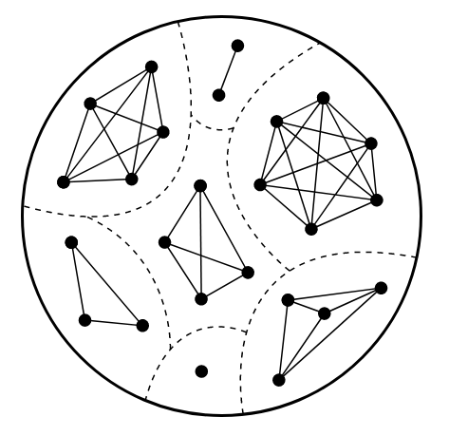
Specific Relations
定理 设R是非空集合A上的等价关系，则A对R的商集A/R是A的一个划分，称之为由R所导出的等价划分。
定理给定集合A的一个划分 П={A₁,A₂,…,A_{n}}, 则由该划分确定的关系
R=(A₁×A₁)∪(A₂×A₂)∪…∪(A_{n}×A_{n})
是A上的等价关系。我们称该关系R为由划分П所导出的等价关系。

Slide 20
Specific Relations
示例 A={a,b,c}, 求A上全体等价关系
解: A上不同划分共有5种:
R₁= U_{A},
R₂=I_{A}∪{<b,c><c,b>},
R₃=I_{A}∪{<a,c><c,a>},
R₄=I_{A}∪{<a,b><b,a>},
R₅=I_{A}.
a
a
a
b
c
b
c
b
c
a
a
b
b
c
c

Slide 21
Specific Relations
设R是A上的自反和传递关系，S也是A上的关系，且满足：<x,y>∈S ⇔(<x,y>∈R∧<y,x>∈R)
证明 S是A上的等价关系。
设R是集合A上的一个关系.
对∀a,b,c∈A，若<a,b>∈R并且<a,c>∈R，则有<b,c>∈R，则R称为A上的循环关系。
试证明R是A上的一个等价关系的充要条件是R是循环关系和自反关系。

Slide 22
Specific Relations
拟序关系
设R是非空集合A上的关系，如果R是反自反和传递的，则称R是A上的拟序关系(Quasi-Order Relation)，简称拟序，记为“＜”，读作“小于”，并将“<a,b>∈＜”记为“a＜b”。序偶<A,＜>称为拟序集(Quasi-Order Set)。
设R是集合A上的拟序关系，则R是反对称的。

Slide 23
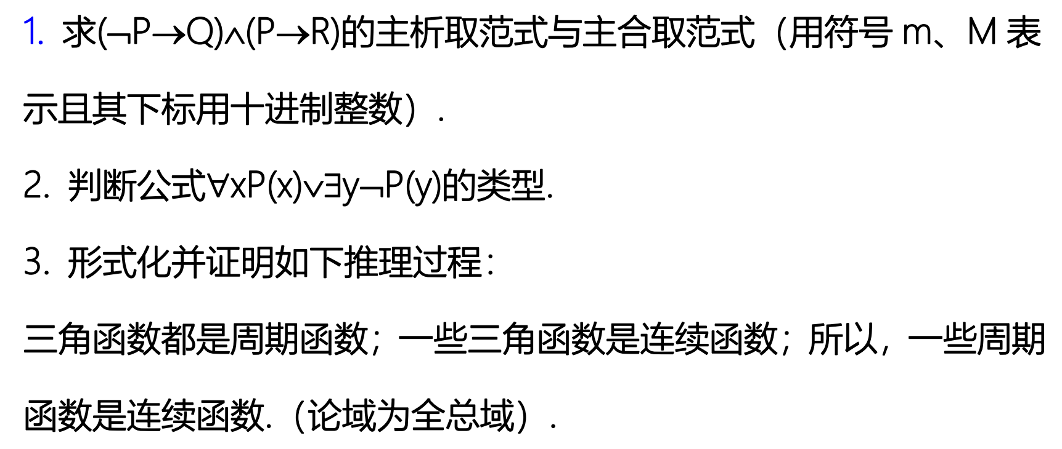

Slide 24
